Slide 1


Slide 4
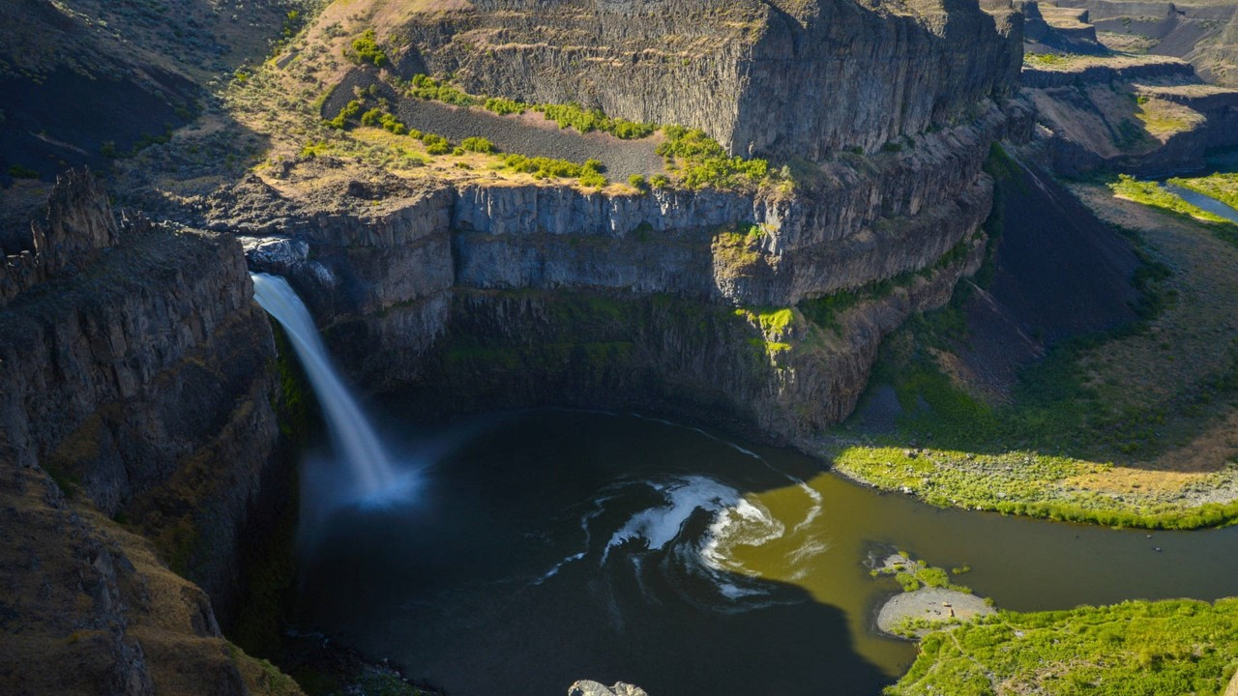
Установка Nestor OS 5
Чтобы установить систему,
нажмите “Установить”
Установить

Slide 5
Установка Nestor OS 5
Выберите диск для установки
SSD

Slide 6
Установка Nestor OS 5
Выберите диск для установки
SSD
Далее

Slide 7
Установка Nestor OS 5
Выберите версию NestorOS
Nestor OS Ultimate

Slide 8
Установка Nestor OS 5
Выберите версию NestorOS
Nestor OS Ultimate
Далее

Slide 9
Вы уверены что хотите скачать NestorOS 5 Ultimate на свой пк?
Установка Nestor OS 5
Да
Нет
Прочитайте лицензионное соглашение
Nestor OS 5
УСЛОВИЯ ЛИЦЕНЗИИ NE|OS 5
ОПЕРАЦИОННАЯ СИСТЕМА NE|OS
Благодарим вас за выбор NE|OS 5!
Так как это бета тест прошу писать в вк vk.com/nestor_offical!
Внимание! Это все не настоящие ОС или программа
А презентация поэтому это все не настоящяя ОС и нет ISO-образа!
Далее

Slide 10
Вы уверены что хотите скачать NestorOS 5 Ultimate на свой пк?
Да
Нет

Slide 13
Прогресс: Копирование файлов

Slide 14
Прогресс: Скачивание ресурсов

Slide 15
Процесс: Проверка обновлений

Slide 16
Завершение

Slide 17
Настройка Nestor OS 5
Напишите имя
Пользователь
P.S: Извините, имя пользователя не будет отображаться на экране входа, и за того что мне лень делать код
Далее

Slide 18
Настройка Nestor OS 5
Выберите WiFi
NestorOS_WiFi

Slide 19
Настройка Nestor OS 5
Выберите WiFi
NestorOS_WiFi

Slide 22


Подождите

Slide 23
5 октября 2023 г.
Nestor OS 5
Добро пожаловать! Это ваше первое использование
системой (наверное) нажмите в любую часть экрана
Чтобы войти

Slide 24
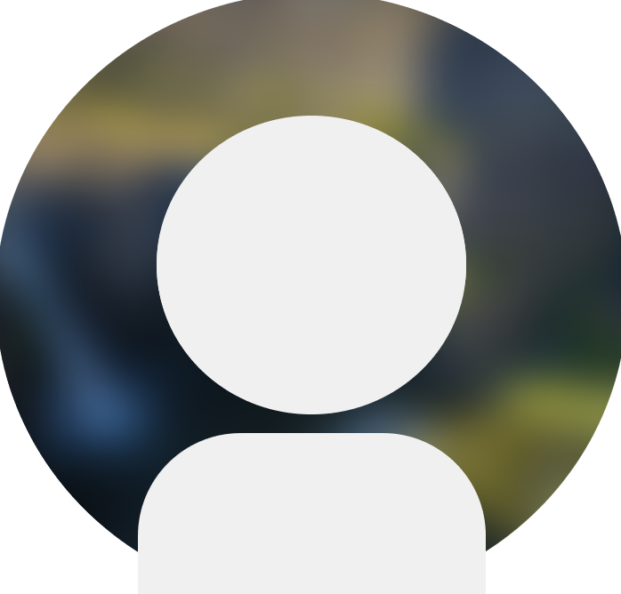
5:45
Nestor OS 5
Добро пожаловать! Это ваше первое использование
системой (наверное) нажмите в любую часть экрана
Чтобы войти
Пользователь
Вход
N
5
B
Пуск

Slide 25
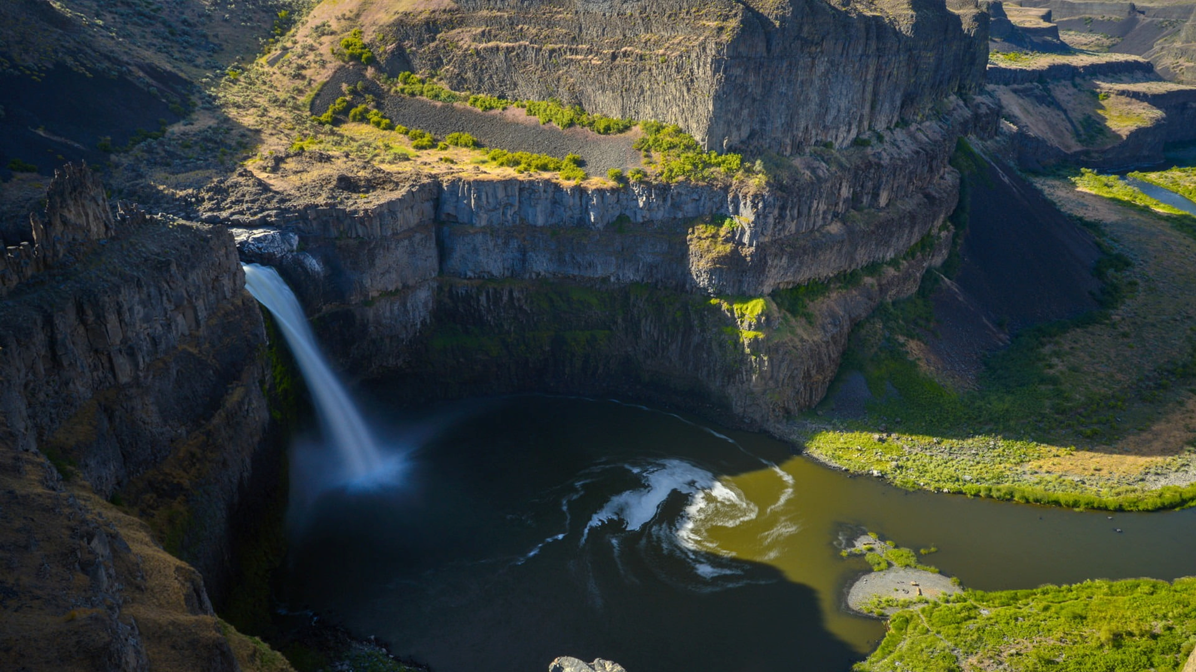


7:00
5
N
Пуск
B
Набор программ
N
B
Поиск
Браузер
Мой компьютер
Магазин
W
Настройки
Wordpad
Музыка
Начало работы
?
Что нового?
Пользователь

Slide 26
7:17
Набор программ
N
B
Поиск
Браузер
Мой компьютер
Магазин
W
Настройки
Wordpad
Музыка
Начало работы
?
Что нового?
Пользователь
5
N
Пуск
B

Slide 27
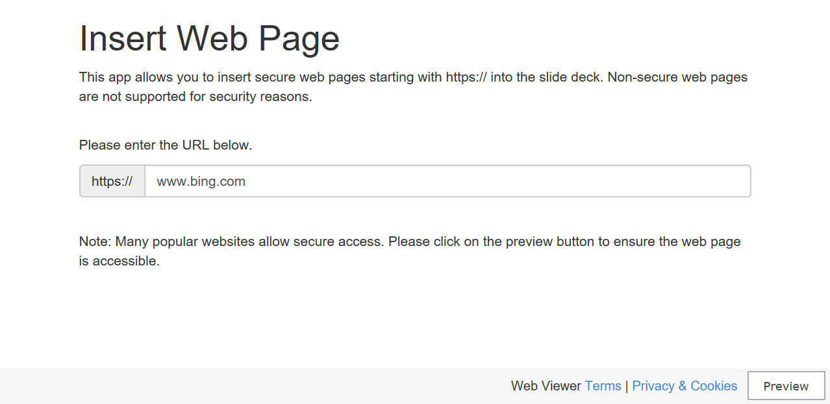
7:00
Браузер
www.bing.com
5
N
Пуск
B
Набор программ
N
B
Поиск
Браузер
Мой компьютер
Магазин
W
Настройки
Wordpad
Музыка
Начало работы
?
Что нового?
Пользователь

Slide 28


7:00
Музыка
Jetta - I'd Love to Change the World
Alan Walker - The Spectre
5
N
Пуск
B
Набор программ
N
B
Поиск
Браузер
Мой компьютер
Магазин
W
Настройки
Wordpad
Музыка
Начало работы
?
Что нового?
Пользователь

Slide 29

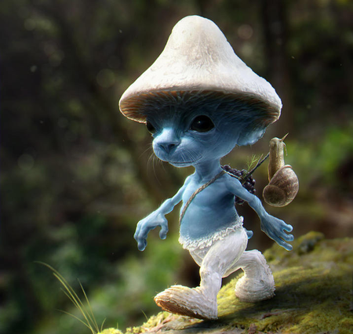
7:01
Музыка
Alan Walker - The Spectre
N
5
N
5
Пуск
Пуск
B
B
Набор программ
N
B
Поиск
Браузер
Мой компьютер
Магазин
W
Настройки
Wordpad
Музыка
Начало работы
?
Что нового?
Пользователь

Slide 30

7:01
Музыка
Jetta - I'd Love to Change the World
N
5
N
5
Пуск
Пуск
B
B
Набор программ
N
B
Поиск
Браузер
Мой компьютер
Магазин
W
Настройки
Wordpad
Музыка
Начало работы
?
Что нового?
Пользователь

Slide 31
7:01
Магазин
!
Ошибка с серверами!
5
N
Пуск
B
Набор программ
N
B
Поиск
Браузер
Мой компьютер
Магазин
W
Настройки
Wordpad
Музыка
Начало работы
?
Что нового?
Пользователь

Slide 32
7:01
Мой компьютер
SSD
5
N
Пуск
B
Набор программ
N
B
Поиск
Браузер
Мой компьютер
Магазин
W
Настройки
Wordpad
Музыка
Начало работы
?
Что нового?
Пользователь

Slide 33
6:59
Мой компьютер
SYSTEM
Users
Program Files
5
N
Пуск
B
Набор программ
N
B
Поиск
Браузер
Мой компьютер
Магазин
W
Настройки
Wordpad
Музыка
Начало работы
?
Что нового?
Пользователь

Slide 34
6:59
Мой компьютер
SYSTEM
Users
Program Files
Невозможно открыть папку запросите разрешение от “SYSTEM”
5
N
Пуск
B
Набор программ
N
B
Поиск
Браузер
Мой компьютер
Магазин
W
Настройки
Wordpad
Музыка
Начало работы
?
Что нового?
Пользователь

Slide 35

7:11
Настройки
Об системе
5
N
Пуск
B
Набор программ
N
B
Поиск
Браузер
Мой компьютер
Магазин
W
Настройки
Wordpad
Музыка
Начало работы
?
Что нового?
Пользователь

Slide 36
7:11
Настройки
Nestor OS 5 BETA Ultimate
Имя устройства: POWERPOINT_2319083
Процессор: PowerPoint Virtual Processor 3.5 GHz
Оперативная память: 8 ГБ
Тип системы: 64 бита, 64 битный процессор.
Выпуск: Nestor OS 5 Ultimate
Версия: 51023
Дата установки:
5 октября 2023 г.
5
N
Пуск
B
Набор программ
N
B
Поиск
Браузер
Мой компьютер
Магазин
W
Настройки
Wordpad
Музыка
Начало работы
?
Что нового?
Пользователь

Slide 37
7:12
Wordpad 1.0
5
N
W
Пуск
B
Набор программ
N
B
Поиск
Браузер
Мой компьютер
Магазин
W
Настройки
Wordpad
Музыка
Начало работы
?
Что нового?
Пользователь

Slide 38
7:17
Что нового?
Ты сам видишь!
5
N
?
Пуск
B
Набор программ
N
B
Поиск
Браузер
Мой компьютер
Магазин
W
Настройки
Wordpad
Музыка
Начало работы
?
Что нового?
Пользователь

